Slide 1


Finansiering
Kim Hulbæk Corfitsen
16.01.2025

Slide 2



Forslag til agenda
Indledning – Køb af ejendom
Privatøkonomiske tal
- Lønindtægt
Finansiering
Økonomiske nøgletal – Kreditvurdering
Opsamling og feedback

Slide 3
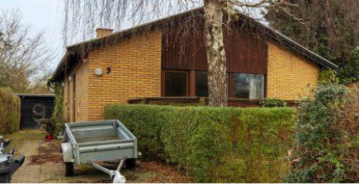
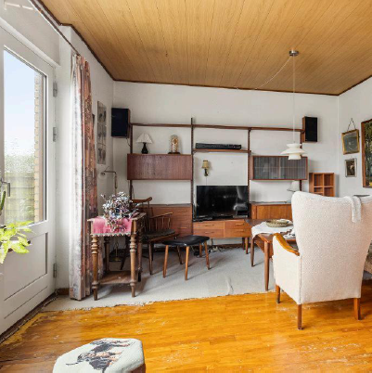
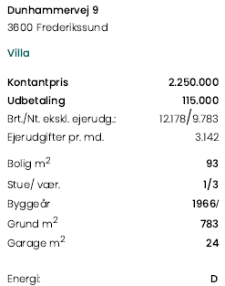
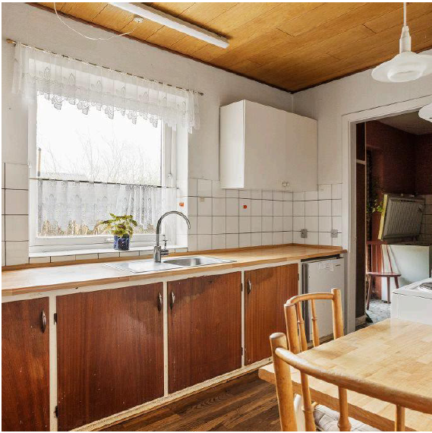
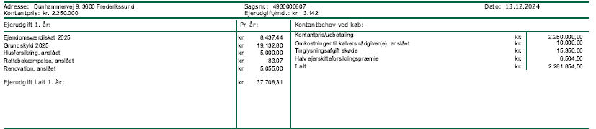
Indledning – køb af ejendom

Slide 4
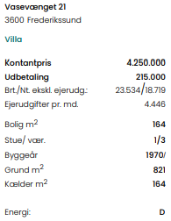
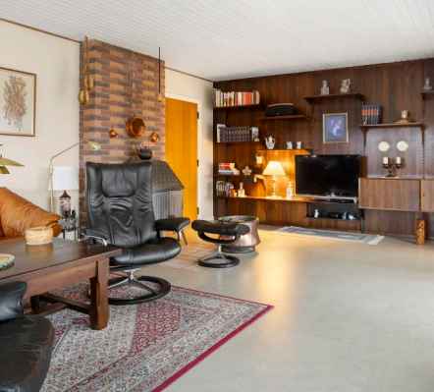
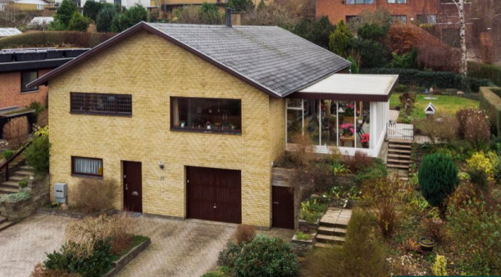
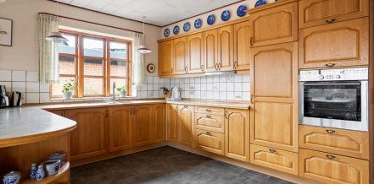
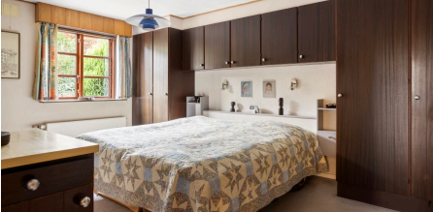
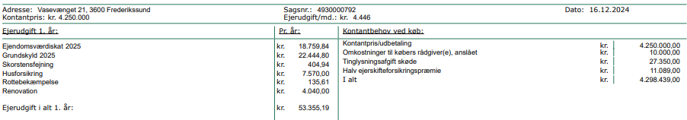
Indledning – køb af ejendom

Slide 5

Privatøkonomiske tal
Løn:
Sygeplejerseke: 35.300 pr mdr = 423.600 kr. Årligt
Tømre: 28.000 pr mdr. = 336.000 kr. Årligt
Skolelærer: 39.100 pr mdr = 469.200 kr. Årligt
Aktiver:
Bil
Opsparing
Gæld:
SU
Billån
Forbrugslån

Slide 6

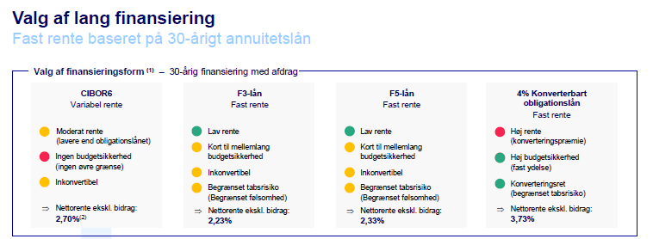
Finansiering
Hvad kan jeg købe bolig for?
https://www.nordea.dk/privat/produkter/boliglaan/beregn-hvor-meget-du-kan-koebe-bolig-for.html#/
Hvad koster det at låne?
https://www.nordea.dk/privat/produkter/boliglaan/hvad-koster-det-at-laane-til-koeb-af-bolig.html
Valg af lån
https://bank.nordea.dk/webapp-pages/laaneguide.html

Slide 7
Økonomiske Nøgletal
Indtægter:
Aktiver:
Passiver:
Formueandel:
Gælfsfaktor:
Rådighedsbeløb:

Slide 8
Tak fordi jeg måtte komme
Notes:
Formål med sliden:
Eventuelt

